Slide 1
Розроблення Стратегії розвитку Тернопільської міської територіальної громади

Slide 2
Суть та зміст Проєкту
Ініціатива«Мери за економічне зростання» (M4EG)…
…започаткована Європейським Союзом (ЄС), ґрунтується на принципі, що працюючи у партнерстві з приватним сектором, громадськими організаціями, громадянським суспільством, місцевими органами влади, можна покращити місцеве бізнес-середовище та створити умови для економічного зростання та створення робочих місць під керівництвом приватного сектору. Починаючи з 2017 року, вона була розгорнута в країнах Східного партнерства (СхП): Вірменії, Азербайджані, Білорусі, Грузії, Молдові та Україні.
В рамках ініціативи M4EG Тернопіль розпочне трансформацію міст шляхом впровадження портфельного підходу (Портфоліо Тернополя).
Портфоліо Тернополя…
…має назву «Зелене та комфортне місто Тернопіль», яке задає курс на зелену трансформацію міста. Зелена трансформація – це перехід до сталого та екологічно чистого розвитку міст, спрямований на зменшення впливу людської діяльності на навколишнє середовище. «Зелена» трансформація спрямована на створення сталої інфраструктури та соціальних систем, які сприяють економічному зростанню, збереженню природних ресурсів та покращенню якості життя суспільства.
Портфоліо Тернополя передбачає…
Оновлення Стратегічного плану розвитку Тернопільської міської територіальної громади до 2029 року з акцентом на зелену трансформацію;
Створення зеленої зони на території громади з використанням інноваційних підходів;
Проведення Innovation Challenge для мікро-, малих та середніх підприємств;
Створення хабу зеленої трансформації.

Slide 3
Чому потрібно розробляти Стратегію, якщо є Стратегічний план розвитку Тернопільської міської територіальної громади до 2029 року?
За результатами аналізу Стратегічного плану

Slide 4
Позитивні аспекти наявного Стратегічного плану
Охоплює усі сфери життєдіяльності громади
Виконується і моніториться щороку
Економіку, освіту, охорону здоров’я, жкг, охорону довкілля і т. д.
https://ternopilcity.gov.ua/strategichni-ta-programni-dokumenti/plan-strategichnogo-rozvitku-mista-ternopolya-do-2025-roku/
Узгоджується з іншими місцевими планувальними документами
Виконується через реалізацію місцевих програм розвитку
Зокрема Планом сталої мобільності Тернопільської МТГ, Програмою соціально-економічного розвитку, місцевими програмами розвитку
що загалом відповідає Концепції оновлення архітектури планувальних документів (https://mtu.gov.ua/news/35164.html?PrintVersion )

Slide 5
Недоліки наявного Стратегічного плану
Не відповідає чинним вимогам Закону України «Про засади державної регіональної політики» (стаття 111)
Не містить інформації про опитування мешканців та представників бізнесу щодо їхнього бачення проблем та перспектив розвитку громади
Зокрема щодо строку, на який розробляється документ (семирічний період планування, тобто, відповідно до ДСРР – до 2027 року.
Це передбачено Методичними рекомендаціями, а також методикою ПРООН «Шляхи до економічного зростання» (P4EG)
Не відповідає Методичним рекомендаціям щодо порядку розроблення, затвердження, реалізації, проведення моніторингу та оцінювання реалізації стратегій розвитку територіальних громад (затверджені Наказом Міністерства розвитку громад і територій від 21.12.2022 р. №265)
Потребує кардинального оновлення для врахування сучасних викликів та забезпечення зв’язку з процесами відновлення громад України
Оскільки розроблено задовго до початку збройної агресії рф проти України, набуття Україною статусу кандидата на членство в ЄС, оновлення кліматичних зобов’язань України
За структурою та змістовим наповненням
Система моніторингу та оцінки реалізації Стратегічного плану потребує детального перегляду і корегування щодо моніторингу ефективності виконання окремих оперативний та стратегічних цілей
Стратегічний план було затверджено рішенням міської ради від 25.10.2019 р. №7/39/134 до укрупнення Тернопільської МТГ шляхом приєднання Городищенської сільської ради (07.02.2020 р.)
Відсутні кінцеві показники, відтак відстежити стан досягнення цілей практично неможливо
Відтак про 2 населені пункти громади в Стратегічному плані не зазначено. Також не вказано про поділ території громади на старостинські округи.

Slide 6
Законодавче підґрунтя розроблення Стратегії
Закон України «Про засади державної регіональної політики»:
Стаття 7. Система документів державної регіональної політики
…
2. До документів стратегічного планування державної регіональної політики належать:
1) Державна стратегія регіонального розвитку України;
2) регіональні стратегії розвитку;
3) стратегії розвитку територіальних громад.
3. До документів реалізації державної регіональної політики належать:
1) План заходів з реалізації Державної стратегії регіонального розвитку України;
2) плани заходів з реалізації регіональних стратегій розвитку;
3) плани заходів з реалізації стратегій розвитку територіальних громад;
4) програми економічного і соціального розвитку Автономної Республіки Крим, областей, районів, міст Києва та Севастополя, територіальних громад.
4. Документи стратегічного планування і реалізації державної регіональної політики повинні узгоджуватися з відповідною містобудівною документацією.
5. Розроблення документів стратегічного планування і реалізації державної регіональної політики здійснюється з урахуванням напрямів державної регіональної політики, визначених цим Законом, та документів державного прогнозування і державного планування, визначених законодавством.
Стаття 11⁻¹. Стратегії розвитку територіальних громад
1. З метою планування розвитку територіальних громад (крім міст Києва та Севастополя) сільські, селищні, міські ради затверджують стратегії розвитку територіальних громад.
2. Проекти стратегій розвитку територіальних громад розробляються виконавчими органами сільських, селищних, міських рад, що представляють територіальні громади, на строк та з урахуванням пріоритетів, що визначені Державною стратегією регіонального розвитку України та відповідними регіональними стратегіями розвитку.
3. Реалізація таких стратегій здійснюється на основі планів заходів з їх реалізації, що затверджуються відповідною сільською, селищною, міською радою.
4. Методичні рекомендації щодо порядку розроблення, затвердження, реалізації, проведення моніторингу та оцінювання реалізації стратегій розвитку територіальних громад затверджуються центральним органом виконавчої влади, що забезпечує формування державної регіональної політики.

Slide 7
Яка послідовність розроблення Стратегії?
Відповідно до Методичним рекомендаціям щодо порядку розроблення, затвердження, реалізації, проведення моніторингу та оцінювання реалізації стратегій розвитку територіальних громад (затверджені Наказом Міністерства розвитку громад і територій від 21.12.2022 р. №265)

Slide 8
Схематична послідовність розроблення Стратегії
Де ми зараз?
Аналіз поточного соціально-економічного стану громади
Де б ми хотіли бути?
Формування стратегічного бачення розвитку
Формулювання цілей та завдань
Як цього досягнути?
Розроблення механізму реалізації
Формування моніторингових показників

Slide 9
Загальний алгоритм розроблення Стратегії
Рішення міської ради про початок розроблення проєкту Стратегії
Утворення Робочої групи для розроблення проєкту Стратегії (з врахуванням гендерних особливостей)
Затвердження Стратегії на пленарному засіданні міської ради
Проведення громадського обговорення проекту Стратегії та врахування обґрунтованих зауважень і пропозицій
Підготовка самого документа проєкту Стратегії за встановленою структурою
Забезпечення публічності і прозорості процесу розроблення проєкту Стратегії

Slide 10
Якою повинна бути структура проєкту Стратегії?
Відповідно до Методичних рекомендацій щодо порядку розроблення, затвердження, реалізації, проведення моніторингу та оцінювання реалізації стратегій розвитку територіальних громад (затверджені Наказом Міністерства розвитку громад і територій від 21.12.2022 р. №265)

Slide 11
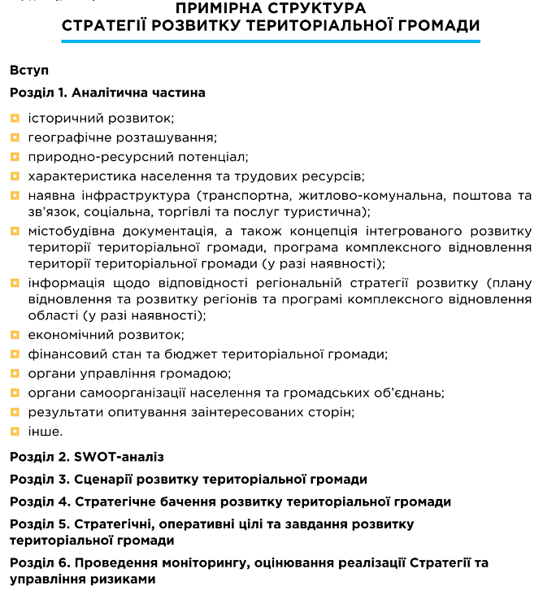
1. Аналітична частина…
…є основою для здійснення аналізу з метою визначення конкурентних переваг, викликів та ризиків для територіальної громади на період розроблення Стратегії.
2. SWOT-аналіз
Дозволяє виявити логічні взаємозв’язки між внутрішніми (сильні та слабкі сторони) та зовнішніми (можливості та загрози) факторами, які мають стратегічне значення для розвитку територіальної громади
3. Сценарії розвитку
Описують найбільш ймовірний варіант розвитку територіальної громади на відповідний період. Визначається та опрацьовується декілька варіантів сценаріїв розвитку: інерційний та альтернативні (оптимістичний і песимістичний).
4. Стратегічне бачення
Представляє стислий і узагальнений опис перспективи сталого розвитку територіальної громади в довгостроковому періоді з урахуванням її унікальних особливостей.
5. Цілі та завдання
Стратегічні цілі – це стисле та конкретне формулювання бажаних результатів, які випливають із стратегічного бачення розвитку територіальної громади, та яких планується досягти в результаті реалізації стратегії за визначений період.
Оперативні цілі – це сформульовані бажані конкретні позитивні результати, які необхідно досягти для реалізації певної стратегічної цілі.
Завдання є складовими досягнення оперативних цілей. Завдання передбачає заздалегідь визначений результат, який потрібно отримати, обсяг роботи, який потрібно виконати, заходи, які потрібно здійснити для досягнення кожної з оперативних цілей.
6. Моніторинг та оцінювання
Для здійснення моніторингу, оцінювання реалізації Стратегії та управління ризиками визначається система показників, строки проведення моніторингу та оцінювання реалізації стратегії, а також відповідальний за їх проведення структурний підрозділ виконавчого органу міської, селищної, сільської ради.

Slide 12
Як підсилити процес розроблення проєкту Стратегії, використовуючи методику ПРООН?
З використанням положень Керівництва для міст та громад з підготовки стратегічних документів на основі підходу «Дієшляхи економічного зростання» (P4EG), розробленого на основі підходів та інструментів наведених у GUIDANCE NOTE «THE PATHWAYS FOR ECONOMIC GROWTH (P4EG)», підготовленого як компонент в рамках ініціативи «Мери за економічне зростання» (M4EG) у країнах Східного партнерства

Slide 13
«Дієшляхи економічного зростання» (P4EG)
…це стратегічна рамка, що спрямовує громади до сталого, інклюзивного, інноваційного та стійкого економічного розвитку.
P4EG ґрунтується на тому, що місцевий економічний розвиток має бути цілісним та враховувати в рівній мірі соціальні, екологічні та економічні фактори.
Підходи P4EG мають на меті допомогти ОМС узгоджувати цілі розвитку територіальної громади з цілями, визначеними у глобально узгоджених міжурядових документах, зокрема Порядку денному у сфері сталого розвитку до 2030 року, Паризькій угоді, Новому порядку денному для міст та Європейському зеленому курсі.

Slide 14
Розроблення Стратегії розвитку Тернопільської міської територіальної громади відбуватиметься на засадах визначених
Методичними рекомендаціями щодо порядку розроблення, затвердження, реалізації, проведення моніторингу та оцінювання реалізації стратегій розвитку територіальних громад (затверджених наказом Міністерства розвитку громад та територій України 21 грудня 2022 року № 265)
з використанням окремих положень, визначених в
Керівництві для міст та громад з підготовки стратегічних документів на основі підходу «Дієшляхи економічного зростання» (P4EG)

Slide 15
Положення, визначені в P4EG, які будуть використані під час розроблення проєкту Стратегії
Включення зацікавлених сторін до процесу розроблення проєкту Стратегії
Проведення глибинних інтерв'ю із представниками зацікавлених сторін, проведення фокус-груп для визначення проблем/викликів, які стоять перед громадою, та точок втручання для їх вирішення
Підвищення спроможності ОМС через навчальну складову
Проведення тренінгів, воркшопів, консультацій для представників ОМС та членів Робочої групи для формування дієвої інклюзивної Стратегії та визначення подальших кроків її реалізації
Посилення акцентів на сталому економічному розвитку громади
Передбачає максимальне включення питань «зеленого переходу» до Стратегії розвитку громади

Slide 16
Що і коли?
Орієнтовний план розроблення проєкту Стратегії

Slide 17
11.10.2024
Запуск процесу опитування мешканців та представників бізнесу в межах розроблення проєкту Стратегії
25.10.2024
Рішення про розроблення Стратегії та утворення Робочої групи для розроблення Стратегії
29.10.2024
Тренінг для Робочої групи про порядок/алгоритм розробки проєкту Стратегії та включення питань «зеленого переходу» в документ
08.11.2024
Воркшоп для Робочої групи з проведення SWOT-аналізу
22.11.2024
Засідання Робочої групи з обговорення результатів аналізу соціально-економічного стану громади (аналітичної частини до проєкту Стратегії)
28.11.2024
Засідання Робочої групи для формування цілей та індикаторів для їх моніторингу
12.12.2024
Засідання Робочої групи для формування переліку потенційних проектних ідей та заходів до проєкту Стратегії
18.12.2024
Засідання Робочої групи для погодження фінального драфту проєкту Стратегії
15.01.2025
Громадське обговорення проєкту Стратегії та корегування (за потреби). Відкритий захід із залученням громадськості
31.01.2025
2 засідання Робочої групи для визначення подальших кроків (проходження СЕО, формування Плану заходів з реалізації Стратегії)

Slide 18
Дякую за увагу!
Андрій ДУБ
кандидат економічних наук, доцент, старший науковий співробітник
ДУ "Інститут регіональних досліджень імені М.І. Долішнього НАН України"
тел. (067)3505108

